Slide 1
PROGRAMME
Nick Falvo, Ph. D.
Introduction à l’itinérance
Préparé pour :
Excellence en santé Canada
Les 16 et 17 octobre 2024

Slide 2
Reconnaissance du territoire
J’aimerais souligner que je me trouve sur les territoires traditionnels des peuples de la région du Traité 7 dans le sud de l’Alberta. La ville de Calgary abrite aussi la Nation métisse d’Alberta des districts 5 et 6 du territoire de la rivière Battle.

Slide 3
Programme
Partie 1 : Faire le point
Les bases
Les conditions et les soins de santé
La Stratégie nationale sur le logement et Vers un chez-soi
Thèmes émergents

Slide 4
Programme (suite)
Partie 2 : Que faire?
Planification du système
Dotation en personnel
Réduction des méfaits
Pratiques innovantes

Slide 5
Programme (suite)
Mon parcours.
Origine de ce cours.
Merci à Amber Heyd.
Merci d’attendre la fin d’un module avant de poser vos questions.

Slide 6
Programme (suite)
N’hésitez pas à m’envoyer par courriel vos questions de suivi après le cours (par exemple, pouvez-vous m’en dire plus au sujet de X, ou pouvez-vous m’indiquer des ressources sur Y?).
Courriel : falvo.nicholas@gmail.com

Slide 7
Les bases
Nick Falvo, Ph. D.
Introduction à l’itinérance
Préparé pour :
Excellence en santé Canada
Les 16 et 17 octobre 2024

Slide 8
Programme
Causes
Catégorisation
Solutions

Slide 9
Qu’est-ce qui cause l’itinérance?

Slide 10
Causes structurelles
Quels facteurs expliquent que le taux d’itinérance par personne est plus élevé dans une communauté qu’une autre?
J’appellerai ces facteurs les causes structurelles de l’itinérance.
Notes:
Source: Falvo, N. (2020). The long-term impact of the COVID-19 Recession on homelessness in Canada: What to expect, what to track, what to do. Report commissioned by Employment and Social Development Canada. https://nickfalvo.ca/

Slide 11
Causes structurelles (suite)
La principale cause structurelle est l’écart entre les loyers et les revenus consacrés à la location des ménages à faible revenu.
Le marché du logement n’est simplement pas conçu pour répondre aux besoins des ménages à faible revenu.

Slide 12
Causes structurelles (suite)
Pourquoi?
La réponse précise à cette question dépend de la perspective qu’on a du monde qui nous entoure.
Voici quelques explications avancées par des professionnelles et professionnels, des chercheuses et chercheurs et des défenseures et défenseurs d’intérêts :

Slide 13
Causes structurelles (suite)
Avec la réglementation en vigueur, il est trop difficile pour les promoteurs privés de créer des logements locatifs.
Le gouvernement n’en fait pas assez pour contrôler l’évolution des loyers.
Il n’en fait pas assez non plus pour préserver les quelques logements locatifs abordables qui existent déjà.

Slide 14
Causes structurelles (suite)
La plupart des gouvernements n’investissent pas assez dans le logement social.
Il y a trop de pauvreté.
Les programmes d’aide au revenu, surtout d’aide sociale, sont inadéquats.

Slide 15
Causes structurelles (suite)
Tous ces arguments ont une certaine valeur.
La mesure dans laquelle chacune de ces causes est responsable de la pénurie de logements abordables dépend en grande partie du contexte.
De plus, chaque personne accorde de l’importance à des facteurs différents (selon sa perception du monde).

Slide 16
Causes structurelles (suite)
ATTENTION
Même dans une communauté offrant de nombreux logements abordables, un certain niveau d’itinérance est inévitable.

Slide 17
Facteurs de risque individuels
Qu’on observe peu ou beaucoup d’itinérance dans une communauté, on peut souvent prédire les types de personnes qui se trouveront en situation d’itinérance.
Les caractéristiques accroissant la vulnérabilité de certaines personnes à l’itinérance sont appelées les facteurs de risque individuels.

Slide 18
Facteurs de risque individuels (suite)
Les responsables qui comprennent ces facteurs peuvent :
cibler ces personnes en particulier dans leurs programmes de prévention;
adapter leurs programmes pour aider ces personnes lorsqu’elles se trouvent en situation d’itinérance.

Slide 19
Facteurs de risque individuels (suite)

Slide 20
Facteurs de risque individuels (suite)
L’article de Nilsson et ses collègues fournit des rapports de cotes.
Ces rapports de cotes permettent d’évaluer la probabilité qu’une personne présentant une caractéristique se trouve en situation d’itinérance par rapport à une personne sans la caractéristique en question (selon l’étude citée).

Slide 21
Facteurs de risque individuels (suite)
Facteurs | Rapports de cotes
A déjà été en foyer d’accueil | 3,7
A déjà fait une tentative de suicide | 3,6
A déjà fugué | 3,3
A déjà eu un comportement criminel | 3,0
A été victime de maltraitance physique à l’enfance | 2,9

Slide 22
Facteurs de risque individuels (suite)
Il ne faut pas reprocher à ces personnes le fait qu’elles présentent des facteurs de risque.
Par exemple, les enfants ne choisissent pas d’aller en foyer d’accueil; plutôt, ils s’y trouvent pour des raisons hors de leur contrôle.
Et dans bien des cas, le manque de logements abordables en soi est à l’origine de certains de ces facteurs de risque.

Slide 23
Défaillances des systèmes
Ici, je fais référence aux systèmes publics dont la collaboration est mal conçue ou mal appliquée, voire les deux.
Ces défaillances des systèmes ont pour conséquence involontaire d’exacerber l’itinérance.

Slide 24
Défaillances des systèmes (suite)
Voici un exemple de défaillance des systèmes : un établissement correctionnel remet en liberté des personnes qui se retrouvent alors directement en situation d’itinérance parce qu’il n’a pas travaillé en amont avec les responsables de la lutte contre l’itinérance de la région pour prévoir un « atterrissage en douceur ».

Slide 25
Défaillances des systèmes (suite)
Autre exemple : jeunes forcés de quitter les foyers d’accueil parce qu’ils sont arrivés à l’âge adulte.
Alors que les organismes de protection de la jeunesse offraient une certaine structure, les jeunes doivent soudainement se débrouiller avec un faible revenu.
Les jeunes doivent souvent partager leur logement (par exemple dans une maison avec de purs inconnus).

Slide 26
Défaillances des systèmes (suite)
Les jeunes peuvent éprouver des difficultés dans leurs interactions avec leurs colocataires et le ou la propriétaire du logement.
Fait sans doute peu étonnant, une étude récente a révélé que les jeunes qu’on autorise à rester plus longtemps en foyer d’accueil sont moins susceptibles de se trouver en situation d’itinérance.

Slide 27
Catégorisation des personnes en situation d’itinérance

Slide 28
Qui est en situation d’itinérance?
Là où les gens dorment.
Niveau de gravité ou de vulnérabilité selon un outil d’évaluation.
Personnes qui auront besoin de gestionnaires de cas toute leur vie comparativement aux autres.

Slide 29
Qui est en situation d’itinérance (suite)?
Type et taille du ménage (ménage comptant une seule personne, familles, etc.)
Âge des personnes (jeune, personne âgée, etc.).
Ethnicité (par exemple, Autochtone).

Slide 30
Qui est en situation d’itinérance (suite)?
Expérience traumatisante (par exemple, violence familiale, séjour dans l’armée, expérience de torture).
Statut au Canada (par exemple, demandeuse ou demandeur d’asile).

Slide 31
Directives de Vers un chez-soi
Une personne est en situation d’itinérance chronique si elle est actuellement en situation d’itinérance et qu’elle répond à au moins l’un des critères suivants :
Elle a été en situation d’itinérance pendant au moins 180 jours au cours de la dernière année.
Elle a connu au cours des trois dernières années des épisodes récurrents d’itinérance qui totalisent au moins 18 mois.

Slide 32
Directives de Vers un chez-soi (suite)
Les définitions de l’itinérance absolue dans les directives de Vers un chez-soi sont fondées en grande partie sur celles élaborées par l’Observatoire canadien sur l’itinérance.

Slide 33
Analyse typologique
Kuhn et Culhane (1998) ont réalisé des recherches révolutionnaires dans ce domaine.

Slide 34
Analyse typologique (suite)

Slide 35
Analyse typologique (suite)
Ils ont établi une typologie des tendances dans les séjours en refuge selon la durée de séjour et le taux de réadmission.
Leur travail portait sur les adultes en situation d’itinérance à New York (de 1988 à 1995) et à Philadelphie (de 1991 à 1995).
Ils ont dégagé trois tendances distinctes, qu’ils ont appelées des séjours « transitionnels », « épisodiques » ou « chroniques ».

Slide 36
Analyse typologique (suite)
Personnes fréquentant les refuges de façon transitionnelle = petit nombre d’épisodes d’itinérance sur plusieurs années.
Personnes fréquentant les refuges de façon épisodique = épisodes fréquents, circulation entre les refuges, la prison, les hôpitaux et les centres de traitement.
Personnes fréquentant les refuges de façon chronique = épisodes d’itinérance plus rares, mais plus longs que les personnes recourant aux refuges de façon épisodique.

Slide 37
Analyse typologique (suite)

Slide 38
Analyse typologique (suite)

Slide 39
Solutions

Slide 41
Solutions (suite)
Il est raisonnable d’avancer qu’un degré de gravité accru et un séjour prolongé nécessitent un soutien plus intensif.
Question importante : quel volume de ressources investit-on dans les différentes interventions stratégiques?
Certaines personnes auront toujours besoin de soutien social; d’autres, non.

Slide 42
Bien décanter
Nous avons abordé beaucoup de sujets dans ce module.
Qu’en pensez-vous?

Slide 43
Affections ET soins de santé
Nick Falvo, Ph. D.
Introduction à l’itinérance
Préparé pour :
Excellence en santé Canada
Les 16 et 17 octobre 2024

Slide 44
Programme
Matériel audiovisuel
The Street Health Report 2007

Slide 45
Street Health Stories
http://www.nfb.ca/film/street_health_stories/
Neuf minutes

Slide 47
The Street Health Report
L’équipe de Street Health a réalisé le sondage sur trois mois, de novembre 2006 à février 2007. L’échantillon représentatif était composé de 368 adultes en situation d’itinérance qui ont été sondés dans les banques alimentaires et les refuges du centre-ville de Toronto au sujet de leur santé et de leur accès aux soins de santé.
Aux fins de ce sondage, une personne était considérée en situation d’itinérance si elle était restée dans un refuge, dans la rue ou dans un espace public, ou avec une amie ou un ami ou un membre de sa famille, pendant au moins 10 jours au cours des 30 jours précédant le sondage.

Slide 48
Santé mentale

Slide 49
Santé mentale (suite)
La vie quotidienne des personnes en situation d’itinérance est stressante et solitaire.
Parmi les personnes en situation d’itinérance ayant répondu au sondage :
Plus de la moitié avaient vécu une dépression sévère dans la dernière année.
Une sur dix avait fait une tentative de suicide dans la dernière année.
Une sur trois a dit n’avoir personne sur qui compter en cas de crise émotionnelle.

Slide 50
Victimisation
L’itinérance est une situation extrêmement dangereuse.
Parmi les personnes en situation d’itinérance ayant répondu au sondage :
Une sur trois avait été agressée physiquement dans la dernière année.
Une sur huit avait été agressée physiquement par la police dans la dernière année.
Une femme sur cinq avait été violée ou agressée sexuellement dans la dernière année.

Slide 51
Comparaison à la population générale
Les personnes en situation d’itinérance ont un état de santé substantiellement inférieur à celui de la population générale.
Les personnes en situation d’itinérance ayant répondu au sondage étaient :
29 fois plus susceptibles d’avoir l’hépatite C
20 fois plus susceptibles d’être épileptiques
5 fois plus susceptibles d’avoir une maladie cardiaque
4 fois plus susceptibles d’avoir un cancer
3,5 fois plus susceptibles d’être asthmatiques
3 fois plus susceptibles de faire de l’arthrite ou d’avoir des rhumatismes
2 fois plus susceptibles d’être diabétiques

Slide 52
Douleur

Slide 53
Mortalité
Les personnes dans la quarantaine ou la cinquantaine en situation d’itinérance développent souvent des problèmes de santé qu’on voit communément chez des personnes bien plus âgées.
— Stephen Hwang

Slide 54
Facteurs contributifs
Faible revenu
Traumatisme
Exposition aux intempéries
Hébergement collectif

Slide 55
Facteurs contributifs (suite)
Manque de sommeil
Vols et voies de fait
Manque de soins de santé primaires
Absence d’assurance maladie

Slide 56
Facteurs contributifs (suite)
Planification inappropriée de la libération
Stigmatisation

Slide 57
Pratiques prometteuses
Répit médical
Gestion de cas
Réduction des préjudices
Soins de santé dans les installations d’urgence
Amélioration des congés de l’hôpital

Slide 58
Lectures supplémentaires

Slide 59
Fin du module
Qu’en pensez-vous?

Slide 60
La Stratégie nationale sur le logement ET Vers un chez-soi
Nick Falvo, Ph. D.
Introduction à l’itinérance
Préparé pour :
Excellence en santé Canada
Les 16 et 17 octobre 2024

Slide 61
Programme
Stratégie nationale sur le logement (SNL)
Vers un chez-soi
Réponses à la COVID
Récents budgets fédéraux

Slide 62
Portrait du financement
À l’échelle du Canada, le financement fédéral consacré à la lutte contre l’itinérance demeure plutôt modeste.
Avant la COVID, pour chaque dollar investi par le fédéral, 13 $ provenaient d’autres sources (surtout provinciales et municipales).
De plus, moins de 10 % du nouveau financement dans le cadre de la SNL a été consacré à l’objectif du gouvernement Trudeau de mettre fin à l’itinérance chronique.

Slide 63
Le paysage du financement (suite)
Dans le budget fédéral de 2016, le gouvernement Trudeau a annoncé une bonification importante (mais temporaire) au financement pour le logement et la lutte contre l’itinérance.
Ensuite, en 2017, la Stratégie nationale sur le logement a été dévoilée.

Slide 64
Stratégie nationale sur le logement
On consacre peu d’attention à l’itinérance en soi.
Moins de 10 % du nouveau financement dans le cadre de la SNL a été consacré à l’objectif du gouvernement Trudeau de mettre fin à l’itinérance chronique.

Slide 65
Stratégie nationale sur le logement (suite)
La SNL a fixé l’objectif de réduire l’itinérance chronique de 50 % en 10 ans; un discours du Trône subséquent a ensuite fait passer ce chiffre à 100 %.
Il est difficile d’estimer le succès vu l’absence d’un suivi systématique de l’itinérance chronique à l’échelle nationale qui soit rigoureux sur le plan méthodologique.

Slide 66
Stratégie nationale sur le logement (suite)
Les logements avec services de soutien sont des logements spécialisés pour les groupes vulnérables où est offert du soutien par des professionnelles et professionnels (travail social).
Ce type de logements aide particulièrement les personnes ayant vécu en situation d’itinérance à long terme.
La SNL ne contient aucune disposition expresse sur les logements avec services de soutien, même si le gouvernement actuel s’est engagé à mettre fin à l’itinérance chronique.

Slide 67
Allocation canadienne pour le logement
La SNL s’articule autour de la promesse de lancer une Allocation canadienne pour le logement (ACL).
Cette allocation consiste en une contribution financière pour aider les ménages à faible revenu à payer le loyer de leur logement privé ou social.
Estimation : coût de quatre milliards de dollars sur huit ans (environ la moitié versée par le fédéral et l’autre par les provinces et les territoires).

Slide 68
Allocation canadienne pour le logement (suite)
Cela comprend un partenariat avec les provinces.
L’Allocation était censée prendre effet le 1er avril 2020.
Cependant, en date du 31 décembre 2020, seulement sept provinces et territoires avaient signé des ententes, et seulement cinq avaient commencé à verser des fonds aux ménages dans le besoin.

Slide 69
Allocation canadienne pour le logement (suite)
Dans le budget fédéral de 2021, on a annoncé une injection additionnelle à l’Allocation canadienne pour le logement de 315,4 M$ sur sept ans dès 2021-2022.

Slide 70
Allocation canadienne pour le logement (suite)
D’après mes recherches effectuées en mai 2021, les villes ont généralement versé l’allocation à une combinaison de ménages en situation d’itinérance et de ménages à risque.
Plusieurs provinces ont intégré l’allocation à un système d’abordabilité des logements déjà en place (et, on l’espère, ne l’ont pas utilisée pour remplacer un financement provincial ou territorial).

Slide 71
Allocation canadienne pour le logement (suite)
En septembre 2022, le gouvernement canadien a annoncé un versement complémentaire unique de 500 $ à l’ACL pour aider à contrer l’inflation.
L’initiative nécessitait la soumission d’un formulaire de demande à l’ARC.

Slide 72
Vers un chez-soi
Vers un chez-soi est la nouvelle stratégie canadienne de lutte contre l’itinérance. Le fédéral l’a présentée comme faisant partie de la SNL.
Elle a été publiée en juin 2018.
Elle remplace la Stratégie des partenariats de lutte contre l’itinérance.
Vers un chez-soi a été lancée officiellement le 1er avril 2019.

Slide 73
Vers un chez-soi (suite)
De nouvelles communautés (en plus des 61 déjà désignées) peuvent désormais demander du financement dans le cadre de Vers un chez-soi.
Les voici : Abbotsford, Colombie-Britannique; Chilliwack, Colombie-Britannique; Cowichan Valley, Colombie-Britannique; comté de Lambton, Ontario; district de Cochrane (Timmins), Ontario; Kenora, Ontario.
Notes:
Source: https://www.canada.ca/en/employment-social-development/services/funding/homeless/expansion-designated-communities.html

Slide 74
Vers un chez-soi (suite)
Vers un chez-soi encourage les communautés à améliorer leurs processus de triage (par exemple, accès coordonné) et de collecte des données. Toutes les communautés devront avoir mis en place un accès coordonné.
Le fédéral aidera les communautés désignées en leur remettant du financement.
Il sera plus facile pour les communautés de démontrer leurs progrès dans l’atteinte des résultats.

Slide 75
Vers un chez-soi (suite)
Les communautés ayant déjà un système de gestion de l’information sur les sans-abri (SISA) en place peuvent le conserver.
Les nouvelles communautés ou celles dépourvues d’un SISA doivent adopter le Système d’information sur les personnes et les familles sans abri.

Slide 76
Vers un chez-soi (suite)
En ce qui concerne les activités admissibles, Vers un chez-soi sera beaucoup plus flexible que l’était la Stratégie des partenariats de lutte contre l’itinérance.
Les communautés ne sont plus régies aussi strictement concernant l’approche Logement d’abord.
Par exemple, on accordera plus de flexibilité pour consacrer le financement à la prévention.

Slide 77
Mesures en réponse à la COVID
Le Plan d’intervention économique du Canada pour répondre à la COVID-19, annoncé le 13 mars 2020, comprend une injection additionnelle unique de fonds de 157,5 M$ dans Vers un chez-soi.
Par ailleurs, le 21 septembre 2020, le gouvernement du Canada a annoncé l’ajout de 236,7 M$ à investir dans Vers un chez-soi (un autre versement unique).

Slide 78
Mesures en réponse à la COVID (suite)
Les bonifications de financement en réponse à la COVID-19 ont été accordées avec beaucoup plus de flexibilité que le financement précédent pour Vers un chez-soi (par exemple, en ce qui a trait à la stipulation sur les secteurs de responsabilité des provinces).
Les « assouplissements pour la COVID » prennent fin le 31 mars 2023.

Slide 79
Budgets récents
En valeur nominale, le financement fédéral annuel pour la lutte contre l’itinérance a presque doublé depuis que Justin Trudeau est devenu premier ministre (sans compter les mesures en réponse à la COVID).
Quand M. Trudeau est arrivé au pouvoir en 2015, le financement annuel pour cette initiative était de seulement 119 M$.
Le financement de base de Vers un chez-soi pour 2023-2024 (excluant le financement concernant la COVID) est de 237 M$.

Slide 80
Budgets récents (suite)
Un financement additionnel de 1,3 milliard de dollars sur quatre ans a été annoncé pour Vers un chez-soi, dont 250 millions de dollars seront alloués sur deux ans pour régler les « campements et […] l’itinérance hors refuge ».
Selon le document sur le budget, en retour de ce financement, « les provinces et les territoires devront réaliser des investissements égaux à ceux du gouvernement fédéral, ce qui portera le montant total à 500 millions de dollars ».

Slide 81
Initiative pour la création rapide de logements

Slide 82
Initiative pour la création rapide de logements
En septembre 2020, le gouvernement du Canada a annoncé l’injection d’un milliard de dollars pour de nouveaux logements préfabriqués, l’acquisition de terrains, la conversion de bâtiments non résidentiels et la récupération de propriétés fermées ou abandonnées.
Il s’agit de l’Initiative pour la création rapide de logements (ICRL).

Slide 83
Initiative pour la création rapide de logements (suite)
Demande de fonds très rapide.
Les dépenses en immobilisation sont entièrement couvertes.
Certaines des personnes hébergées dans le cadre de l’ICRL se sont trouvées en situation d’itinérance (mais en l’absence de fonds de fonctionnement, il sera difficile d’aider les personnes en situation d’itinérance chronique).

Slide 84
Initiative pour la création rapide de logements (suite)
Les projets de l’ICRL comprennent une longue liste de groupes cibles admissibles (notamment les personnes en situation d’itinérance).
Toronto prévoit destiner la plupart de ses logements de l’ICRL aux personnes en situation d’itinérance chronique.
Actuellement, l’ICRL est perçue comme la meilleure initiative fédérale sur le logement pour s’attaquer à l’itinérance chronique.
Notes:
See pp. 4-5 of this document: https://assets.cmhc-schl.gc.ca/sites/cmhc/nhs/rapid-housing-initiative/nhs-rhi-highlight-sheet-en.pdf?rev=220618ab-2719-401a-af24-51e20d7696fb

Slide 85
Initiative pour la création rapide de logements (suite)
Pour bien des projets, on attend que le gouvernement provincial concerné annonce s’il fournira des fonds de fonctionnement, ce qui déterminera les types de soutien social pouvant être apportés (et les ménages précis pouvant bénéficier des mesures).
Certains des projets approuvés ont fait l’objet d’engagements de soutien municipal, souvent sous forme d’annulations de frais ou de terres données ou vendues à prix réduit.

Slide 86
Initiative pour la création rapide de logements (suite)
Dans le budget fédéral de 2021, on a annoncé une bonification de l’ICRL de 1,5 milliard de dollars pour 2021-2022.
Dans le budget fédéral de 2022, on a prévu une autre injection de fonds dans l’ICRL de 1,5 milliard de dollars sur deux ans.

Slide 87
Ajouts au budget fédéral de 2022
Dans le budget fédéral de 2022, on a aussi annoncé l’ajout de 62,2 M$ sur trois ans (dès 2024-2025) pour lancer le nouveau Programme de lutte contre l’itinérance chez les vétérans, « qui offrira des services et des suppléments au loyer aux vétérans qui vivent dans l’itinérance ».
Il a également annoncé un investissement de 18,1 M$ sur trois ans pour la recherche sur l’itinérance chronique.

Slide 88
Fin du module
Qu’en pensez-vous?

Slide 89
Thèmes émergents
Nick Falvo, Ph. D.
Introduction à l’itinérance
Préparé pour :
Excellence en santé Canada
Les 16 et 17 octobre 2024

Slide 90
Programme
Hausse du nombre de personnes dormant dans la rue
Crise des surdoses
Population vieillissante
Peuples autochtones

Slide 91
Hausse du nombre de personnes dormant dans la rue
Dans bien des villes, on voit de plus en plus de gens dormir dans les rues (notamment par crainte de la transmission de maladies), quoique la plupart des villes ne possèdent pas de méthode rigoureuse pour compter les personnes dormant à la dure.
C’est devenu un problème politique épineux, surtout en raison des risques d’incendie, des plaintes du voisinage et des démantèlements forcés.
Le problème se pose particulièrement par temps doux.

Slide 92
Hausse du nombre de personnes dormant dans la rue : données de Calgary

Slide 93
Hausse du nombre de personnes dormant dans la rue (suite)
En Alberta, nous avons vu le gouvernement provincial travailler directement avec le chef de police d’Edmonton pour accélérer le démantèlement des campements.
Cela a entraîné la création d’un Navigation and Support Centre à Edmonton (et maintenant d’un autre à Calgary).

Slide 94
Hausse du nombre de personnes dormant dans la rue (suite)
Une innovation technologique méritant notre attention est le nouveau système d’information géographique d’Ottawa, qui sert à la fois à repérer les campements et à conserver des notes de cas sur les personnes qui y résident (pour améliorer les services fournis).

Slide 95
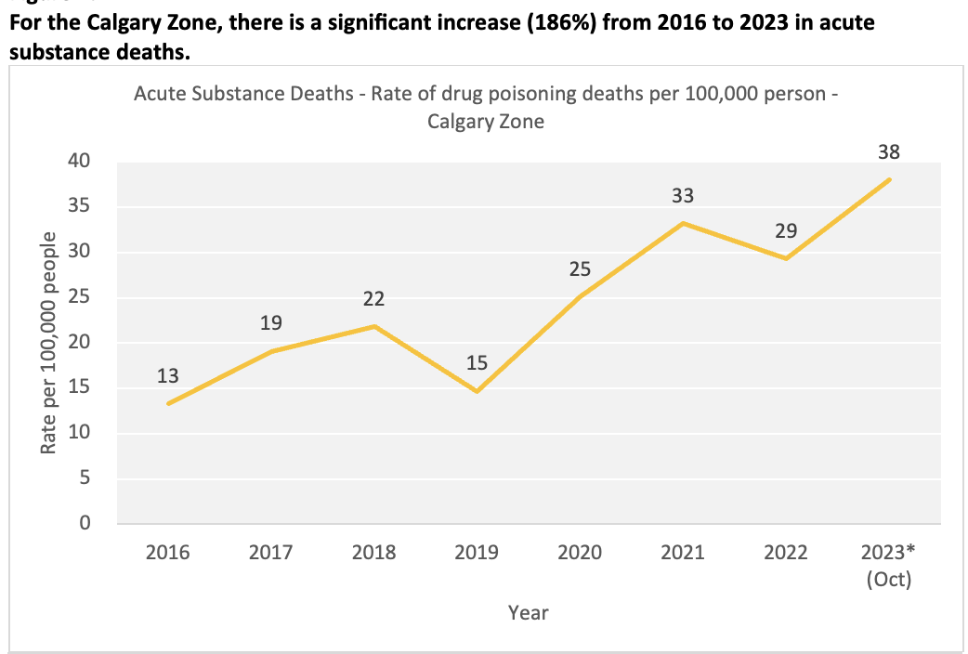
Crise des surdoses

Slide 96
Crise des surdoses (suite)

Slide 97
Crise des surdoses (suite)

Slide 98
Crise des surdoses (suite)

Slide 99
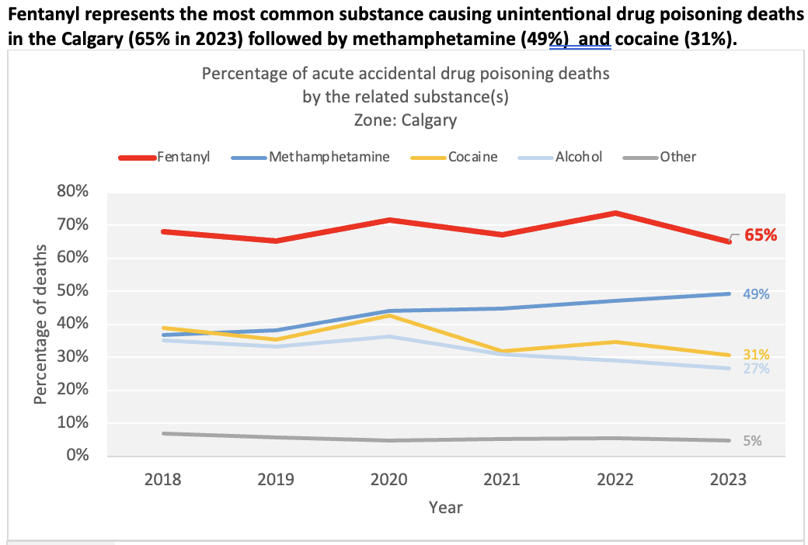
Crise des surdoses (suite)

Slide 100
Population vieillissante
Dans tous les pays de l’OCDE, la population est vieillissante – une tendance qui ne devrait pas ralentir avant au moins 2040.
Quatre facteurs principaux expliquent ce phénomène : 1) le baby-boom; 2) la génération de l’après baby-boom; 3) le faible taux de fécondité dans les pays de l’OCDE; et 4) l’augmentation de l’espérance de vie dans les pays de l’OCDE.

Slide 101
Population vieillissante (suite)
Les dépenses en soins de santé pour les personnes âgées sont supérieures à celles des autres groupes d’âge puisque les personnes âgées ont davantage de problèmes de santé chroniques (physiques comme mentaux).
Par conséquent, ce groupe représente une priorité élevée pour les gouvernements provinciaux et territoriaux.

Slide 102
Population vieillissante (suite)
Les personnes âgées ont de plus en plus recours aux refuges partout au Canada, y compris à Calgary.
Dans le système de refuges pour personnes itinérantes de Calgary, les adultes âgés de 55 ans et plus occupaient seulement 9 % des lits en 2008; en 2017, le pourcentage avait grimpé à 19 % (on parle ici de personnes célibataires sans personne à charge).

Slide 103
Population vieillissante (suite)
À l’échelle du Canada, les personnes âgées séjournent en refuge plus longtemps que tous les autres groupes d’âge.
Une recherche récemment publiée par Ali Jadidzadeh et Nick Falvo a révélé que les locataires des programmes de Logement d’abord financés par la Calgary Homeless Foundation présentaient un taux de « réussite » plus faible que tous les autres groupes d’âge.

Slide 104
Étude nationale sur les refuges
Notes:
Source: https://www.canada.ca/en/employment-social-development/programs/homelessness/reports-shelter-2016.html#h6

Slide 105
Peuples autochtones
Présence accrue
Taux de participation accru à l’éducation postsecondaire
Cela s’explique en partie par le fait que les établissements d’éducation postsecondaire donnent plus de possibilités d’accès (aide financière).

Slide 106
Peuples autochtones (suite)
Le fédéral a ratifié la Déclaration des Nations Unies sur les droits des peuples autochtones.
Cela entraîne des répercussions sur l’élaboration des politiques au Canada, notamment quant à l’interprétation des traités.
Il existe des centaines de revendications territoriales non résolues au pays.

Slide 107
Peuples autochtones (suite)
Notes:
Source: https://www150.statcan.gc.ca/n1/daily-quotidien/171025/cg-a001-eng.htm

Slide 108
Peuples autochtones (suite)
Certaines options stratégiques
Injection majeure de fonds
Programmes culturels sur place
Accès aux Aînés et Aînées
Formation du personnel/présentations de personnes invitées
Dotation en personnel autochtone
Partenariats
Évaluation et supervision continues

Slide 109
Lectures supplémentaires

Slide 110
Analyse des données sur les refuges
La Presse Canadienne a récemment eu accès aux résultats d’une analyse sur le recours aux refuges au Canada par les peuples autochtones.
Les résultats sont résumés dans un diaporama de mars 2019 obtenu en réponse à une demande d’accès à l’information et protection des renseignements personnels (AIPRP).

Slide 111
Analyse des données sur les refuges (suite)
Les personnes autochtones fréquentant les refuges font davantage de séjours par année et sont moins susceptibles de quitter un refuge parce qu’elles ont trouvé un logement.
Les peuples autochtones (par rapport aux autres groupes) tendent à faire très fréquemment des allers-retours en refuge, plutôt qu’à y séjourner pendant de longues périodes.

Slide 112
Analyse des données sur les refuges (suite)
L’analyse montre que, si les hommes autochtones sont plus de 10 fois plus susceptibles de séjourner en refuge dans une année que les autres hommes, les femmes autochtones sont quant à elles plus de 15 fois plus susceptibles de séjourner en refuge dans une année que les autres femmes.

Slide 113
Fin de la première journée - Merci!
Qu’en pensez-vous?

